Slide 1
Προβλήματα ύπνου και συνέπειες στη νόηση/ επίπτωση άνοιας
Αγγελική Τσάπανου, MSc, PhD
ΕΚΠΑ, 2023

Slide 2
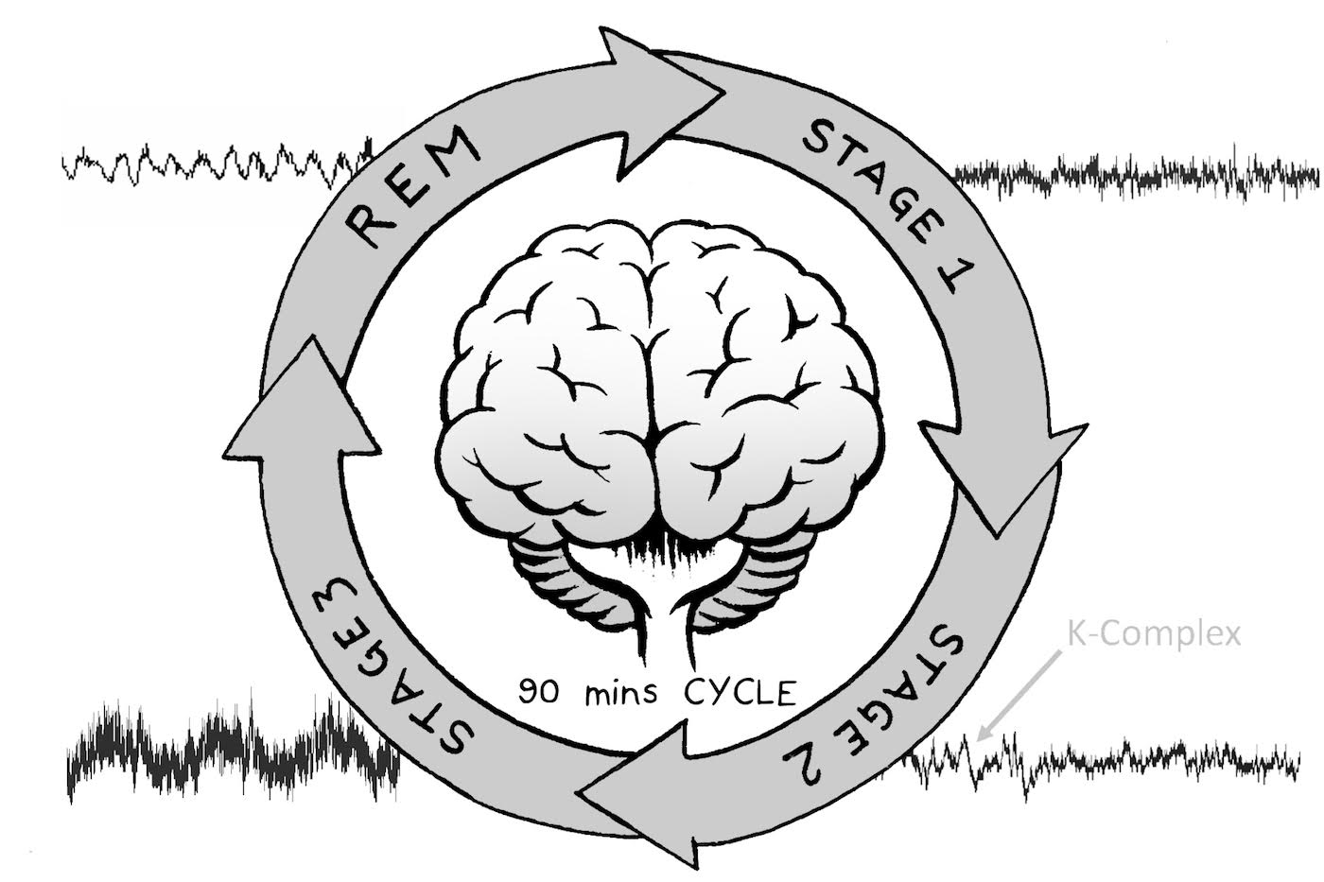
Agenda
Σημασία ύπνου, διαταραχές, συσχετίσεις
Υπνική δυσλειτουργία και νόηση
Ύπνος και βιοδείκτες

Slide 3

Ύπνος
Φυσιολογική κατάσταση που χαρακτηρίζεται από μείωση της αντίληψης και περιορισμένη αλληλεπίδραση με το περιβάλλον, κατά τη διάρκεια της οποίας το σώμα φαίνεται να υπολειτουργεί σε ο,τι αφορά στην εξωτερικά παρατηρούμενη δράση του
Στην ελληνική μυθολογία ο Ύπνος ήταν θεός ή δαίμονας, που αποτελούσε την προσωποποίηση του ύπνου. Τον θεωρούσαν ήσυχο και πράο θεό ή δαίμονα, που πλανιόταν στη γη και τον απεικόνιζαν ως ωραίο νέο, που έσπερνε στη Γη γλυκά όνειρα ή κοιμόταν σε μια κλίνη

Slide 4
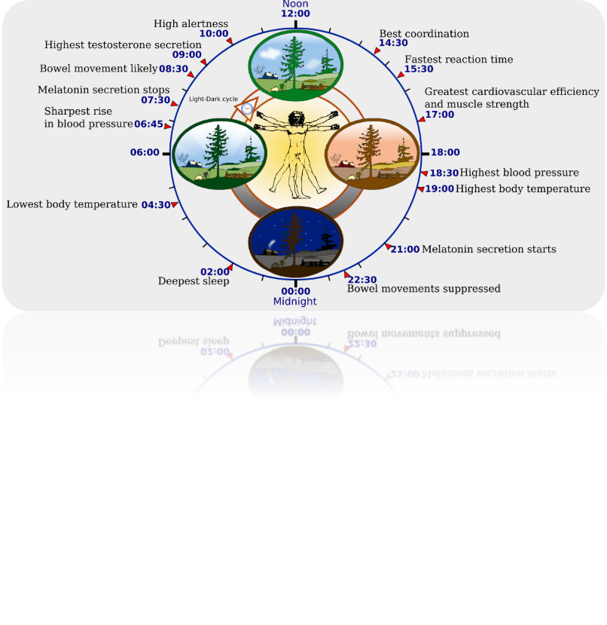
Βιολογικό ρολόι

Slide 5
Ο ρόλος του ύπνου ως προς τις εγκεφαλικές λειτουργίες
  Παγίωση δηλωτικών και μη δηλωτικών μνημονικών εγχαράξεων
  Ενίσχυση των συνάψεων παγίωσης μνήμης
Notes:
Νευροβιολογικά: Απομάκρυνση του αμυλοειδούς από τον εγκέφαλο

Slide 6

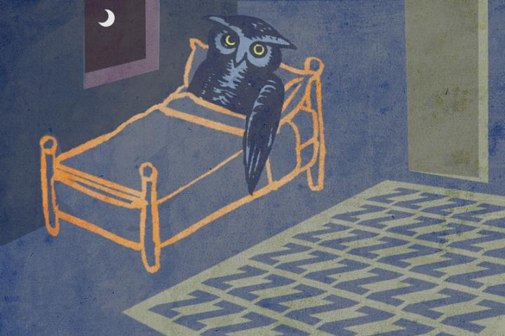
Διαταραχές υπνικής λειτουργίας
Συσχέτιση με:
  Γνωστικές αλλαγές (μνήμη, ταχύτητα επεξεργασίας πληροφοριών)
  Ψυχιατρικά συμπτώματα
  Θνησιμότητα →

Slide 7
Διαταραχές ύπνου στο φυσιολογικό γήρας
International Classification of Sleep Disorders 3
    Αϋπνία
    Διαταραχές της αναπνοής κατά τον ύπνο
    Κεντρικής αιτιολογίας υπερυπνίες
    Κιρκάδιες διαταραχές του κύκλου ύπνου-εγρήγορσης
    Παραϋπνίες
    Διαταραχές της κινητικότητας στον ύπνο
    Άλλες υπνικές διαταραχές
Με την πρόοδο της νόσου, μεγαλώνει και η βαρύτητα των υπνικών διαταραχών
Notes:
Μαζι με συχνοτητα, αλλαγες κλπ
EPISHS, ALLAGES ΘΝΗΣΙΜΟΤΗΤΑΣ ADD PAPER
AARP!

Slide 8
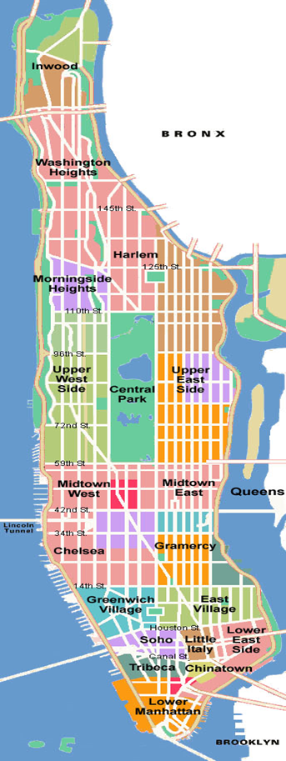
Υπνική δυσλειτουργία και νοητική έκπτωση
WHICAP
Washington Heights - Inwood Columbia Aging Project
Columbia University
New York, NY
Επιδημιολογική μελέτη
Since: 1989
Νευρολογική, Νευροψυχολογική εκτίμηση, MRI, PET scans, blood draw
Follow-up ανά 5 έτη

Slide 9
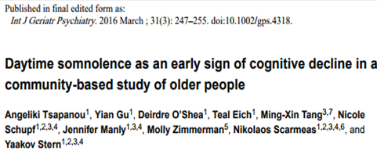
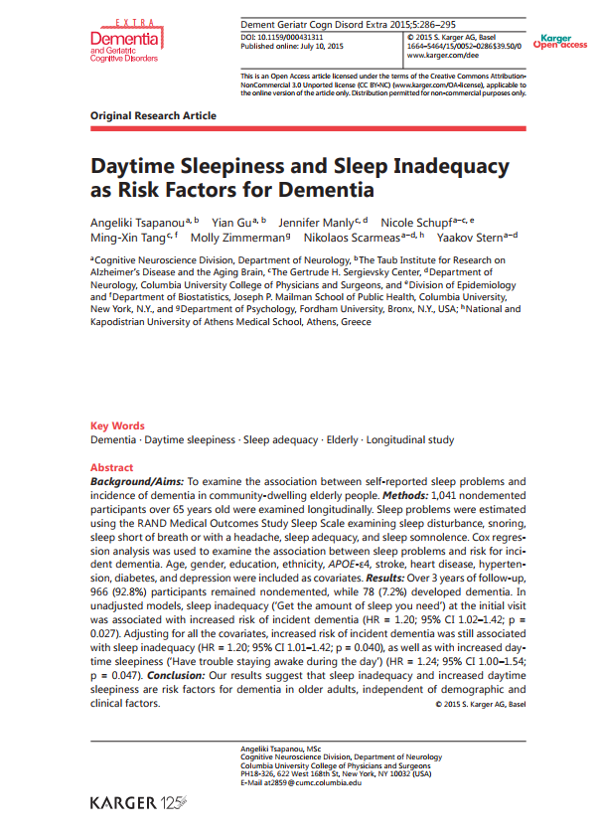
Υπνική δυσλειτουργία και νοητική έκπτωση

Slide 10
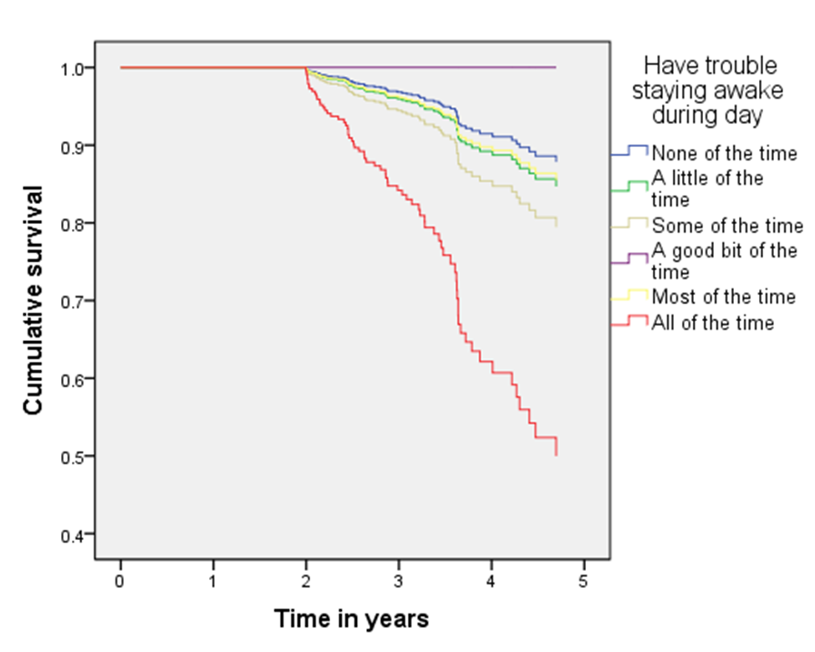
Υπνηλία κατά την διάρκεια της ημέρας - Επίπτωση άνοιας

Slide 11
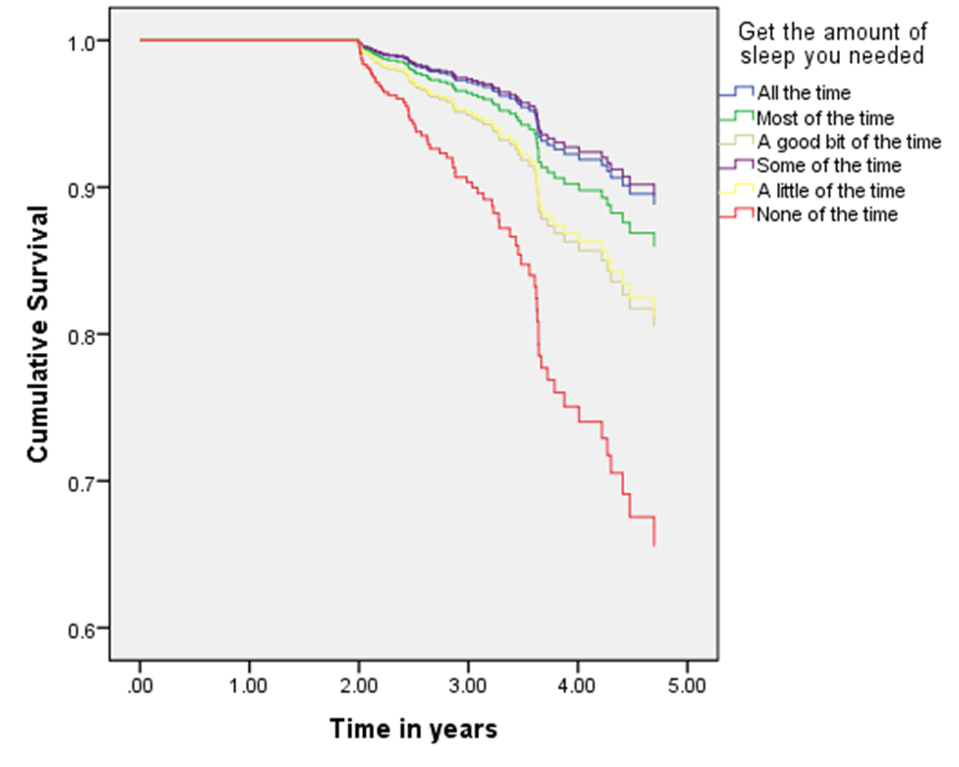
Έλλειψη ύπνου – Επίπτωση άνοιας

Slide 12


HELIAD
Hellenic Longitudinal Investigation of Aging and Diet
Επιδημιολογική μελέτη για την εκτίμηση της συχνότητας και επίπτωσης ήπιας νοητικής έκπτωσης (MCI), νόσου Alzheimer (AD), άλλων νευρολογικών και ψυχιατρικών διαταραχών
Δύο κέντρα:
  Αθήνα
  Λάρισα
Notes:
HELIAD is a population-based, multidisciplinary, collaborative study designed to estimate the prevalence and incidence of MCI, AD, other types of dementia, as well as other neuropsychiatric conditions of aging in the Greek population. The study includes several demographic, medical, social, environmental, clinical, nutritional, and neuropsychological determinants as well as the lifestyle activities of each participant.

Slide 13
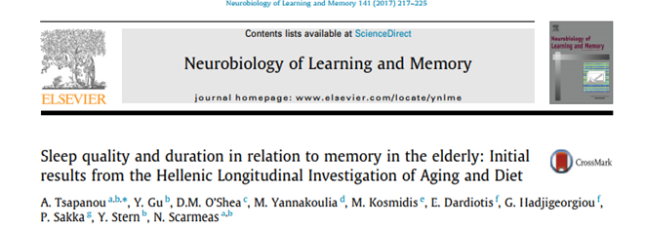
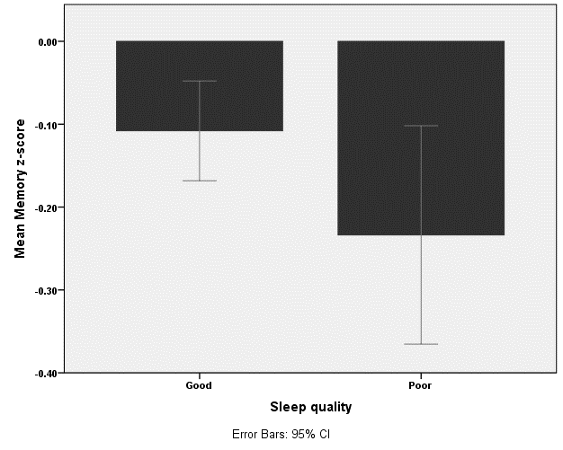
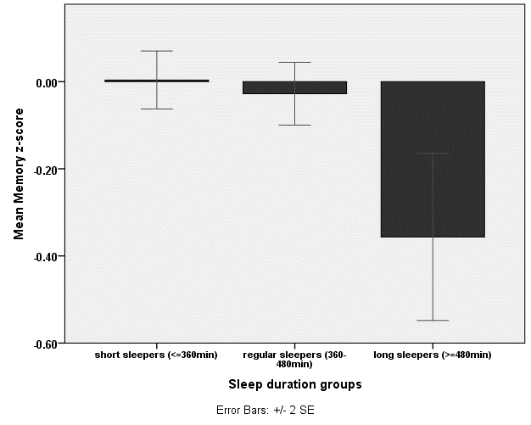
Notes:
HELIAD is a population-based, multidisciplinary, collaborative study designed to estimate the prevalence and incidence of MCI, AD, other types of dementia, as well as other neuropsychiatric conditions of aging in the Greek population. The study includes several demographic, medical, social, environmental, clinical, nutritional, and neuropsychological determinants as well as the lifestyle activities of each participant.

Slide 14
Προβλήματα ύπνου και νοητικά παράπονα σε υγιείς ηλικιωμένους
SLEEP
COGNITION
SCD: Subjective Cognitive Decline
?
SCD
Έλλειψη ύπνου περισσότερo SCD
Έλλειψη ύπνου, υπνηλία κατά την διάρκεια της ημέρας περισσότερo SCD (ειδικά σε ηλικιωμένους)
WHICAP & HELIAD

Slide 15
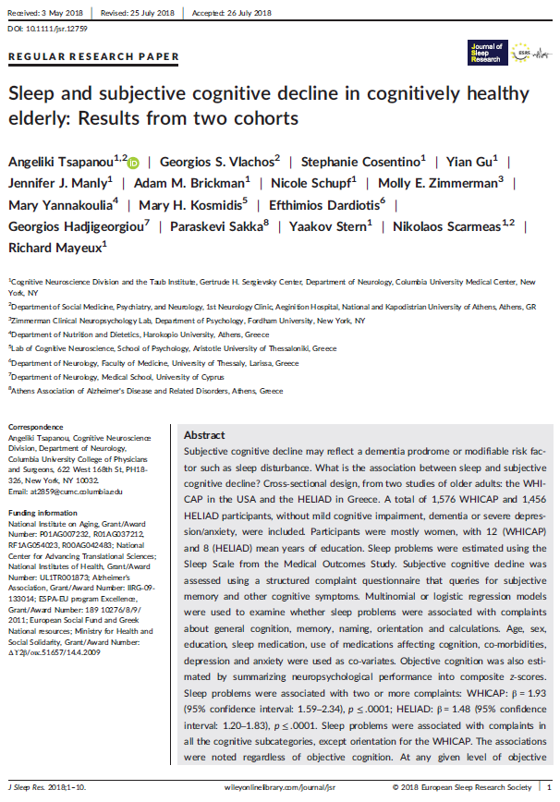
HELIAD
WHICAP
SCC
With NP
>65 y.o.
At any given level of objective cognition, sleep disturbance is accompanied by subjective cognitive impairment. The replicability in two ethnically, genetically and culturally different cohorts adds validity to our results. The results have implications for the correlates, and potential aetiology of subjective cognitive decline, which should be considered in the assessment and treatment of older adults with cognitive complaints.
Notes:
Both sleep and subjective cognition have implications for quality of life (QOL) in older adults. Subjective cognitive complaints (SCC), SCC, the self-perception of cognitive changes in comparison to a previously normal status, may reflect a dementia prodrome but may also reflect modifiable factors such as sleep disturbance.

Slide 16
Regression models for the association between Sleep Problems and SCD in the two cohorts. Models adjusted for age, sex, education, comorbidities, sleep medication and medication affecting cognition. Further adjustment for general objective cognitive performance. SCD reference category=0. 1=1 complaint, 2=2 or more complaints
Notes:
Both sleep and subjective cognition have implications for quality of life (QOL) in older adults. Subjective cognitive complaints (SCC), SCC, the self-perception of cognitive changes in comparison to a previously normal status, may reflect a dementia prodrome but may also reflect modifiable factors such as sleep disturbance.

Slide 17
FIGURE 1: Bar graph depicting the
association between subjective cognitive
decline (SCD) and sleep problems among
cognitively normal older adults from the
WHICAP study. More SCD (0 = 0
complaints; 1 = one complaint; 2 = two or
more complaints) was associated with
more sleep problems
FIGURE 2: Bar graph depicting the
association between subjective cognitive
decline (SCD) and sleep problems among
cognitively normal older adults from the
HELIAD study. More SCD (0 = 0
complaints; 1 = one complaint; 2 = two or
more complaints) was associated with
more sleep problems

Slide 18
Συμπεράσματα
Προβλήματα ύπνου σχετίζονται με:
  Υποκειμενικά παράπονα νοητικής έκπτωσης
  Νοητική έκπτωση
  Επίπτωση άνοιας (ειδικά τύπου Alzheimer)

Slide 19
Ύπνος και βιοδείκτες
Cognition/ Aging
Sleep
Genes
Brain
Εγκεφαλικοί βιοδείκτες
Γενετικοί βιοδείκτες

Slide 20
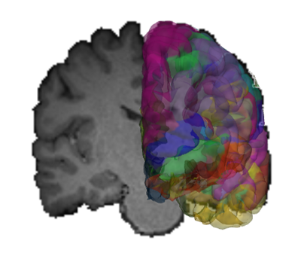
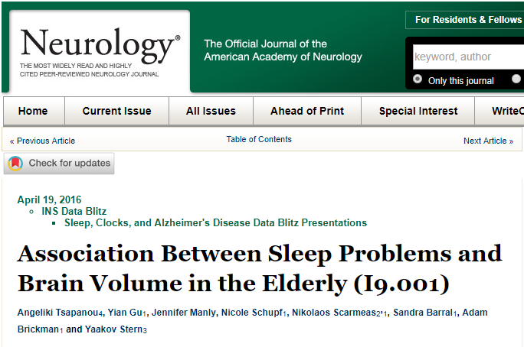
Υπνική συμπεριφορά και μορφομετρία εγκεφάλου
Brain volume measures | Daytime sleepiness | Sleep duration
Total brain volume | ns | ns
Total gray matter volume | (B=-3.70, p=0.010) | ns
Total cortical volume | (B=-4.22, p=0.011) | ns
Total white matter volume | ns | ns
Hippocampal volume (rh, lh, total) | ns | ns
Entorhinal volume (total) | ns | ns
Left | ns | (B=-0.001, p=0.003)
Right | ns | ns

Slide 21
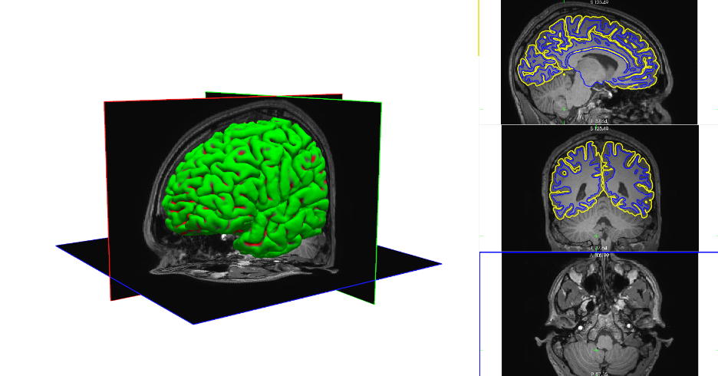
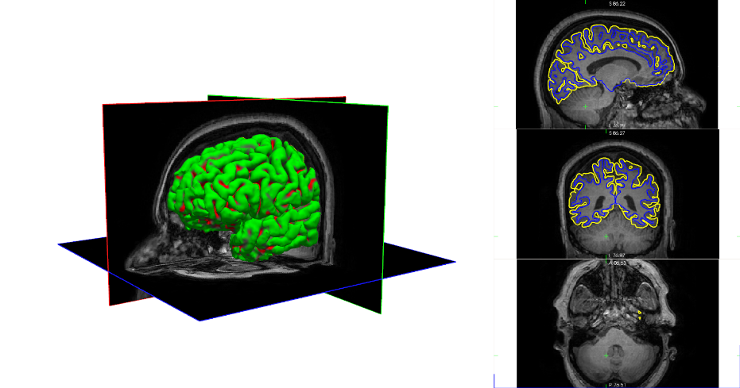
Υπνηλία κατά την διάρκεια της ημέρας και μορφομετρία εγκεφάλου
Χωρίς υπνηλία κατά την διάρκεια της ημέρας - Υψηλό cortical volume
Συχνή υπνηλία κατά την διάρκεια της ημέρας - Χαμηλό cortical volume
Notes:
Reduced left entorhinal volume was associated with longer sleep duration (B=-0.001, p=0.003). Furthermore, reduced cortical (B=-4.22, p=0.011) and gray matter (B=-3.70, p=0.010) volume were correlated with increased daytime sleepiness. After excluding the demented participants (N=62), the results became stronger between daytime sleepiness and cortical (B=-3.79, p=0.008) and gray matter (B=-4.33, p=0.009) volume.

Slide 22
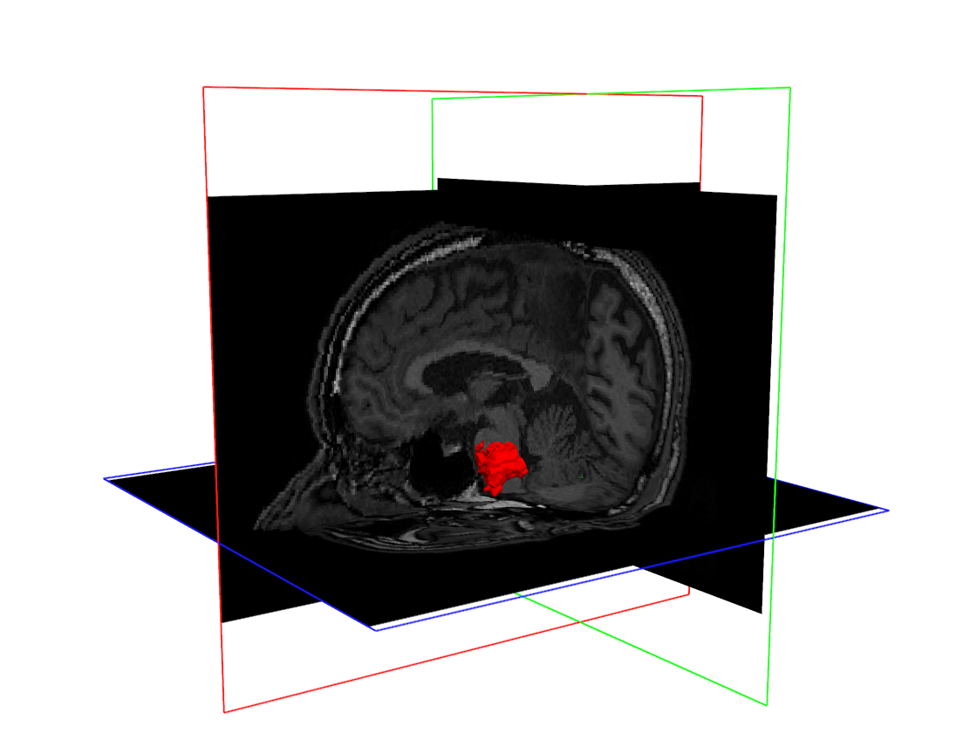
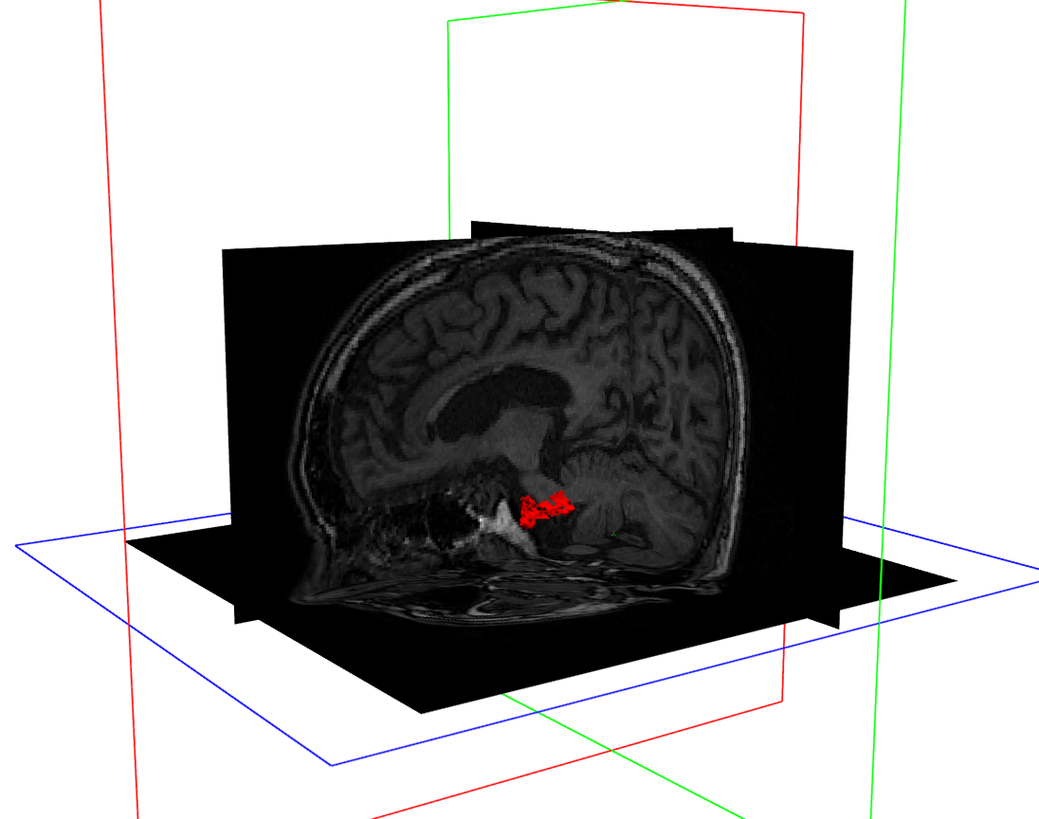
Διάρκεια ύπνου και μορφολογία εγκεφάλου
Υψηλό ΑΡ entorhinal volume (όγκος ενδορινικού φλοιoύ) σε αναφορά κανονικής διάρκειας ύπνου
Χαμηλό ΑΡ entorhinal volume σε αναφορά μεγαλύτερης διάρκειας ύπνου

Slide 23
Υπνική συμπεριφορά και γονίδια
Γονίδια που έχουν συσχετιστεί με την υπνική λειτουργία:
CLOCK: αυπνία, κιρκάδιοι ρυθμοί
PERIOD: ομοιόσταση ύπνου, κιρκάδια εγρήγορση
BMAL1: έλλειψη ύπνου
CRY: ομοιόσταση ύπνου
Συσχέτιση επίσης με νόηση, MCI, AD

Slide 24

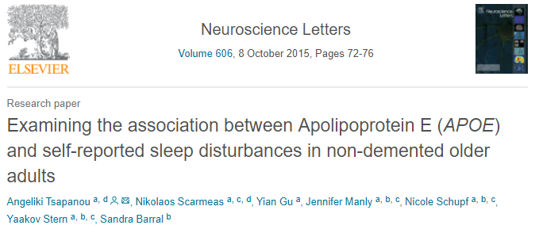

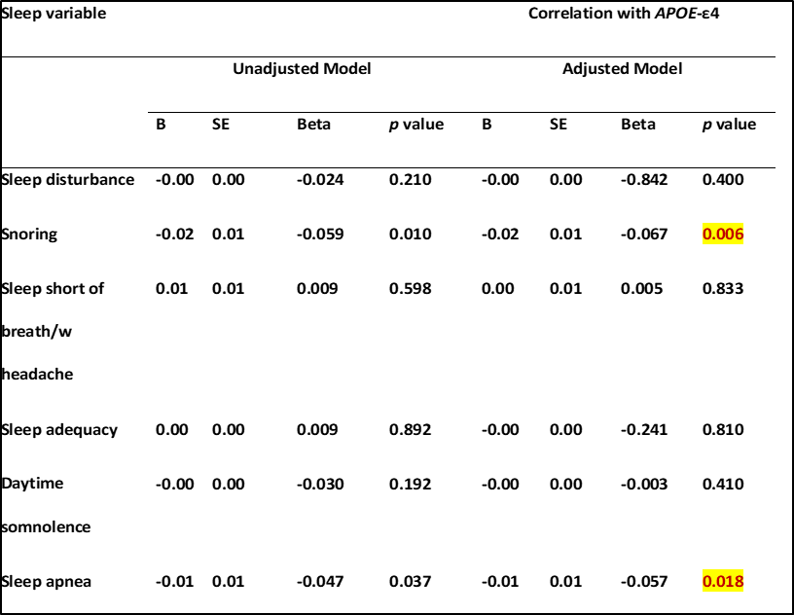
Υπνική συμπεριφορά και γονίδια
 | Caucasians | African-Americans | Caribbean-Hispanics
Snoring | 0.03, 0.592 | -0.09, 0.082 | -0.10, 0.004
Sleep apnea | 0.01, 0.923 | -0.08, 0.132 | -0.08, 0.021

Slide 25
Sleep Polygenic Risk Score (PRS) and cognitive changes
HELIAD
N=1376, 688 f/u
≥65 y.o.
Δεδομένα: δημογραφικά, γενετικά, νοητικά
Δημιουργία Sleep PRS (συσχέτιση με υποκειμενική διάρκεια ύπνου)
Συσχέτιση με νοητικές αλλαγές σε βάθος χρόνου

Slide 26
Polygenic Risk Score (PRS)
A PRS is a sum of trait-associated alleles across many genetic loci, typically weighted by effect sizes estimated from a genome-wide association study
Detects (predicts) shared genetic etiology among traits

Slide 27
Association between Sleep PRS and cognitive changes. First unadjusted model and then adjusted for age, sex, education, PC1, PC2, and ApoE-ε4
Cognitive ability | Β* | p
Memory | -551.69 | 0.173
 | -759.8 | 0.083
Executive | -269.87 | 0.417
 | -161.71 | 0.655
Visuo-spatial | -1305.22 | 0.018
 | -1273.59 | 0.031
Language | 30.947 | 0.936
 | 68.92 | 0.868
Attention/Speed | 1253.22 | 0.058
 | 1184.24 | 0.086

Slide 28
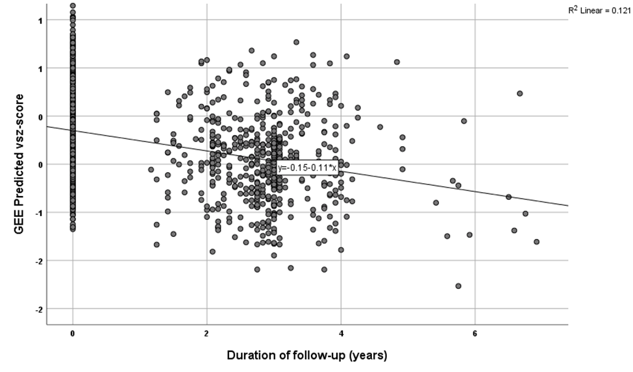

Slide 29
Συμπεράσματα
PRS indicating longer sleep duration was associated with differential rates of cognitive decline over time, in a group of non-demented older adults. Common genetic variants may influence the association between sleep duration and healthy aging-cognitive health.

Slide 30
Βελτίωση-Πρόληψη
Management of sleep/wake cycles improves cognitive function in a transgenic mouse model of Huntington's disease (Pallier et al., 2009)
Cognitive Training Improves Sleep Quality and Cognitive Function among Older Adults with Insomnia (Haimov et al., 2013)
Άσκηση, σωστή διατροφή μπορούν να βοηθήσουν στη σημαντική βελτίωση ύπνου
Ασκήσεις νοητικής ενδυνάμωσης βοηθούν στην καλύτερη ποιότητα ύπνου, επομένως, και σε έναν πιο υγιή νοητικά εγκέφαλο

Slide 31
Συβουλές για έναν καλό ύπνο
Απομακρύνετε όλες τις ηλεκτρονικές συσκευές από το υπνοδωμάτιο
Να εξασκείστε κατά την διάρκεια της ημέρας (και όχι αργά το βράδυ)
Περιορίστε το βραδινό φαγητό και αποφύγετε την κατανάλωση αργά το βράδυ (ή υγρά/νερά/καφέ)
Φροντίστε να κοιμάστε 7-8 ώρες κάθε βράδυ
Περιορίστε τον μεσημεριανό ύπνο στη μισή ώρα περίπου
Αυξήστε την έκθεση στον ήλιο κατά την διάρκεια της ημέρας

Slide 32
Take-home messages
Κακή ποιότητα ύπνου σχετίζεται με νοητικά προβλήματα και αυξημένη επίπτωση άνοιας
Η διάρκεια ύπνου σχετίζεται επίσης με νοητικά προβλήματα και υποκειμενικές αιτιάσεις
Κακή ποιότητα ύπνου σχετίζεται με διαφορές στη μορφολογία εγκεφάλου και με συγκεκριμένα γονίδια
Ο συνδυασμός φυσικής και νοητικής άσκησης, διατηρώντας μία «υγιεινή» ύπνου, μπορούν να συνδράμουν στην δημιουργία/διατήρηση ενός υγιούς εγκεφάλου

Slide 33

Quiz Time!
Πόσες ώρες θεωρείται ένας καλός ύπνος για έναν ενήλικα?
  7-8 ώρες

Slide 34
Quiz Time!
Πόσα λεπτά περίπου θεωρείται ένας καλός μεσημεριανός ύπνος?
  20-30 λεπτά

Slide 35
Quiz Time!
Σε ποιά ώρα της ημέρας έχουμε τον πιο βαθύ ύπνο?
  2:00

Slide 36
Quiz Time!
Τι πρέπει να κάνουμε εάν αισθανόμαστε ότι έχουμε κακή ποιότητα ύπνου (και) προβλήματα με την μνήμη μας?
  Να επισκευτούμε έναν ειδικό (νευρολόγο, νευροψυχολόγο)

Slide 37
Quiz Time!
Υπάρχουν συγκεκριμένα γονίδια ύπνου?
  Ναι

Slide 38
Quiz Time!
Μπορεί να βελτιωθεί η ποιότητα ύπνου?
  Φυσικά!

Slide 39




Ευχαριστώ!

